Slide 1

国 际 金 融 学
第六章 西方汇率理论

Slide 2
第一节 国际借贷论
第二节 购买力平价理论
第三节 汇兑心理论
第四节 利率平价说
第五节 国际收支说
第六节 汇率货币论
第七节 汇率超调说
第八节 资产组合平衡说

Slide 3
第一节 国际借贷论
国际借贷论是在金本位制下阐述汇率变动的重要学
说，由英国经济学家戈森(G.J.Goshen)于1861年提出。
一、基本观点
(一) 国际借贷关系的变化是汇率变动的原因
汇率取决于外汇的供求，而外汇的供求又源于国际
借贷，因此国际借贷关系的变化是汇率变动的主要因素。
在戈森眼里，国际借贷的内容是广泛的，包括商品的进
出口、股票和公债的买卖、利润和捐赠的收付，以及资
本交易等。

Slide 4
如果在一定时期内，一国国际收支中对外收入增加，
对外支出减少，对外债权超过对外债务，则形成国际借
贷出超；反之，对外债务超过对外债权，则形成国际借
贷入超。出超说明该国对外收入大于对外支出，资金流
入，外币供给相对增加，于是外币汇率下跌，本币汇率
上涨；反之，入超说明该国对外收入小于对外支出，资
金流出，外币需求相对增加，于是外币汇率上涨，本币
汇率下跌。

Slide 5
（二）流动借贷是影响汇变动的主要因素
根据流动性的大小，国际借贷可分为固定借贷和流
动借贷。前者是指借贷关系已经形成，但未进入实际支
付阶段的借贷；后者是指已进入实际支付阶段的借贷。
戈森认为影响汇率变动的主要是流动借贷。
（三）物价水平、黄金存量、利率水平和信用关系等
是影响汇率的次要因素。

Slide 6
二、评价
戈森的国际借贷说以金本位制为前提，把汇率变动
的原因归结为国际借贷关系中债权与债务变动导致的外
汇供求变化，在理论上具有重要意义，在实践中也有合
理之处。但是，戈森仅说明了国际借贷差额不平衡时，
外汇供求关系对汇率变动的影响，而未说明国际借贷平
衡时汇率是否会变动，更没有说明汇率的变动是否围绕着一个中心，即汇率的本质是什么。因此，在金本位制
转变为纸币本位制后，国际借贷学说的局限性就日益显
现出来了。

Slide 7
第二节 购买力平价理论
一、基本思想
卡塞尔认为，本国人之所以需要外国货币，是因为这些货币在外国市场上具有购买力，可以买到外国人生产的商品和劳务；外国人之所以需要本国货币，则是因为这些货币在本国市场上具有购买力，可以买到本国人生产的商品和劳务。因此，货币的价格取决于它对商品的购买力，两国货币的兑换比率就由两国货币各自具有的购买力的比率决定。购买力比率即是购买力平价。进一步说，汇率变动的原因在于购买力的变动，而购买力变动的原因又在于物价的变动。这样，汇率的变动最终取决于两国物价水平比率的变动。

Slide 8
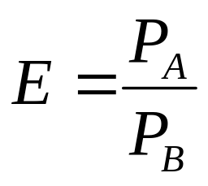
二、主要内容
（一）绝对购买力平价
绝对购买力平价是指在某一时点上，两国的一般物
价水平之比决定两国货币的交换比率。由于货币的购买
力可表示为一般物价水平(通常以物价指数表示)的倒数，
绝对购买力平价的公式可写为：
(3-1)

Slide 9
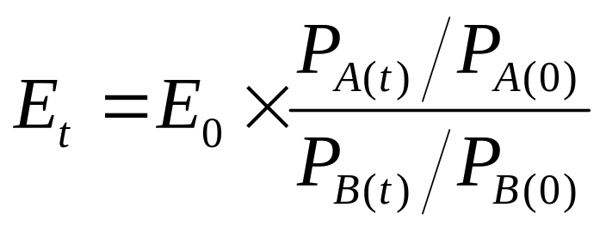
（二）相对购买力平价
相对购买力平价是指在一定时期内，汇率的变化与
该时期两国物价水平的相对变化成比例。如果用E_{０}代表
过去或基期的汇率，E_{t}代表经过t时间调整后的汇率，
P_{A(０)}代表A国基期物价指数，P_{A(ｔ)}代表A国经过t时间变
动后的物价指数，P_{B(０)}代表Ｂ国基期物价指数，P_{B(t)}代
表B国经过t时间变动后的物价指数，由相对购买力平价
决定汇率的公式则是：
(3-2)

Slide 10
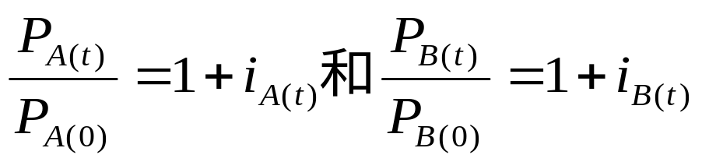
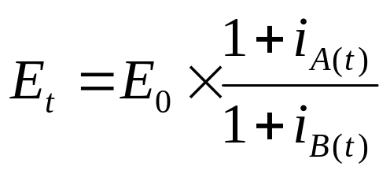
如果假设i_{A(t)}为A国物价在经过t时间后，比基期
物价水平上升的幅度(即通货膨胀率)，i_{B(t)}为B国经
过t时间后，物价上升的幅度，则有：
(3-3)
这样，由相对购买力平价决定汇率的公式又可表
示为：
(3-4)

Slide 11
三、评价
（一）贡献
1.该理论通过物价与货币购买力的关系去论证汇率的决
定及其基础，这在研究方向上是正确的。
2.该理论直接把通货膨胀因素引入汇率决定的基础之中，
这在物价剧烈波动、通货膨胀日趋严重的情况下，有助
于合理地反映两国货币的对外价值。
3.在战争等原因造成两国间贸易关系中断后，重建或恢
复这种关系时，购买力平价能够比较准确地提供一个均
衡汇率的基础。
4.该理论把物价水平与汇率相联系，这对讨论一国如何
利用汇率政策来促进出口贸易的发展不无参考意义。

Slide 12
(二)局限性
1.该理论只是从事物的表面联系出发，认为货币的交换
比率取决于货币的购买力之比，这实际上是把货币所代
表的价值看成是由纸币的购买力决定的，这种本末倒置
的想法使得该理论最终没能揭示汇率的本质。
2.该理论强调货币数量或货币购买力对汇率变动的影响，
而忽视了生产成本、投资储蓄、国民收入、资本流动、
贸易条件以及政治形势等对汇率变动的影响；同时，该
理论也忽视了汇率变动本身对货币购买力的影响。

Slide 13
3.该理论的运用有严格的限制和一定的困难。它要求两
国的经济形态相似，生产结构和消费结构大体相同，价
格体系相当接近。同时，在物价指标的选择上，是以参
加国际交换的贸易商品的价格为指标，还是以国内全部
商品的价格为指标，很难确定。
4.该理论的推论“一价定律”没有现实基础。因为经济生
活中的贸易关税、运输费用、产业结构变动和技术进步
等都会引起国内价格的变化，使得一价定律无法实现，
被称为“未经证明的经济假设”。

Slide 14
第三节 汇兑心理论
一、基本思想
汇兑心理论是法国经济学家阿夫达里昂提出来的。
该理论的基本思想是，汇率的决定与变动是根据人们各
自对外汇的效用所作的主观评价。
二、主要内容
（一）汇率取决于外汇供需双方对其作出的主观评价
人们之所以需要外国货币，是为了满足某种欲望，如用它来购买商品、支付债务、进行投资、炒卖外汇和抽逃资本等，欲望是使得外币具有价值的基础。因此，外币的价值取决于外汇供需双方对其作出的主观评价。

Slide 15
（二）汇率高低以人们主观评价中边际效用大小为转移
对于每个人来说，其使用外币有着不同的边际效用，
因而各自的主观评价也不同。主观评价基于“质”与“量”两方面的考虑，前者指特定外币对商品的购买力，对债务的偿付能力、外汇投资的利益、政局稳定的程度和资本抽逃的状况等；后者指国际借贷数额的增减、国际资本流动的规模和外汇供求的变化等。外汇供给增加，边际单位的效用就递减，各人所作主观评价也就降低；反之，边际单位的效用就递增，各人的主观评价也就提高。
（三）汇率是外汇供求双方心理活动的综合体现
不同的主观评价产生不同的外汇供求。供求双方通过市场达成均衡，其均衡点就是实际汇率，它是外汇供求双方心理活动的综合体现。当旧的均衡被打破时，汇率又将随人们对外汇主观评价的改变而达到新的均衡。

Slide 16
三、评价
（一）贡献
汇兑心理论从人们心理上对外币作出的主观评价角
度说明汇率的变动，其在方法论上是有新意的。同时，
该理论是把主观评价的变化与客观事实的变化结合起来
考察的，而且主观的心理活动与客观的经济行为也是有
联系的。因此，用人们对外币的主观评价解释汇率的变
动，特别是外汇投资和资本抽逃等现象有其合理之处。
实际上，在经济规则被破坏，经济生活处于混乱的时期，
人们心理上的惶恐与不安在很大程度上影响外汇市场的
稳定，进而促使汇率变动，甚至是汇率反常规的变动。

Slide 17
（二）局限性
汇兑心理论把主观唯心的心理预期看成是汇率变化的决定因素，这显然是不科学的。人们对经济运行的主观预期是客观经济过程在人脑中的反映，客观物质是第一性的，主观判断是第二性的。并且，主观评价的正确与否还取决于人们对经济运行规律的认识能力，以及所能掌握的信息和资料。该理论的另一个问题是其运用性差。人们的心理活动十分复杂，千变万化，更不容易量化，如何把握他们对外汇的主观评价，并将其运用到汇率和其他经济政策之中，仍有待于进一步的探索。

Slide 18
第四节 利率平价说
一、传统抵补利率平价
（一）假定条件
1.所有投资者与借款者都是厌恶风险的
2.套利的交易成本为零
3.套利资金供给弹性为无穷大
4.不考虑多种金融资产在利率、期限等方面的差异
5.完善的金融市场，资本自由流动

Slide 19
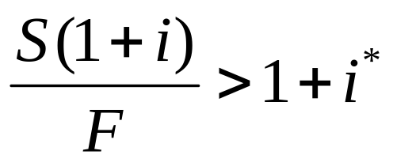
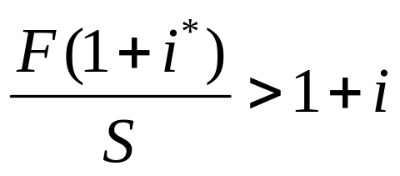
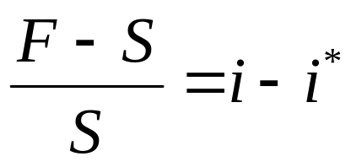
（二）借入外币抵补套利
（三）借入本币抵补套利
（四）抵补利率平价公式

Slide 20
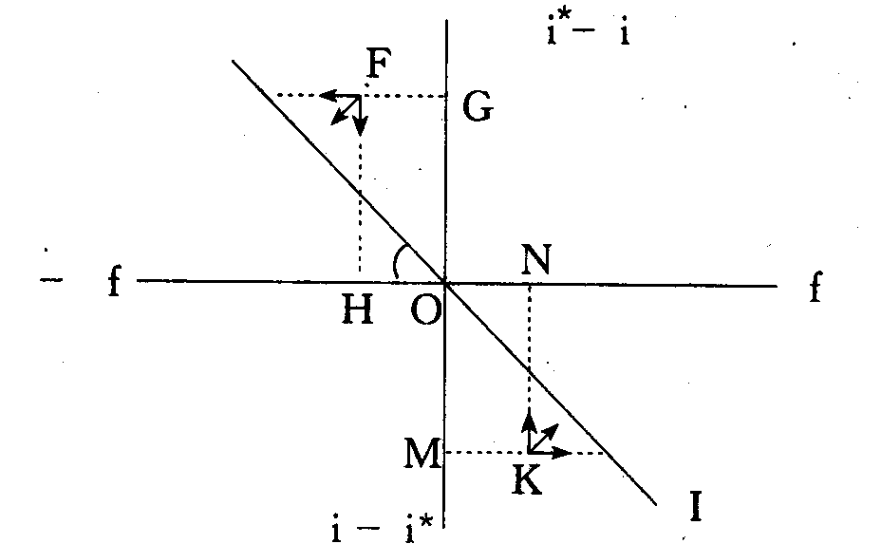
抵补利率平价图

Slide 21
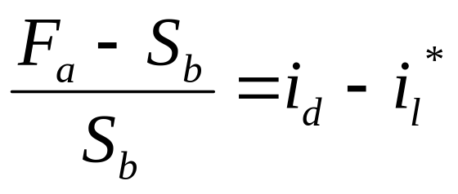
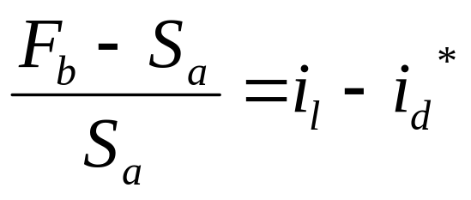
二、修正抵补利率平价
（一）考虑交易成本
其中：a为卖出价，b为买入价；d为存款利率，l为贷款利率

Slide 22
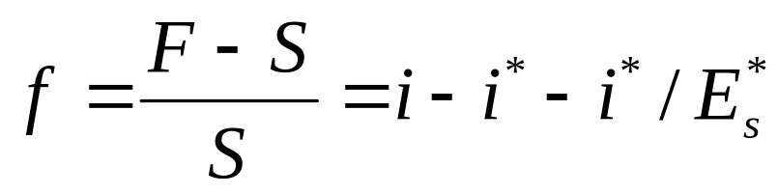
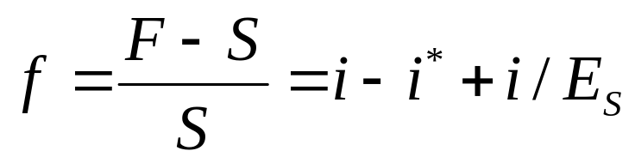
（二）套利资金供给弹性有限
1.借入外币抵补套利
2.借入本币抵补套利

Slide 23
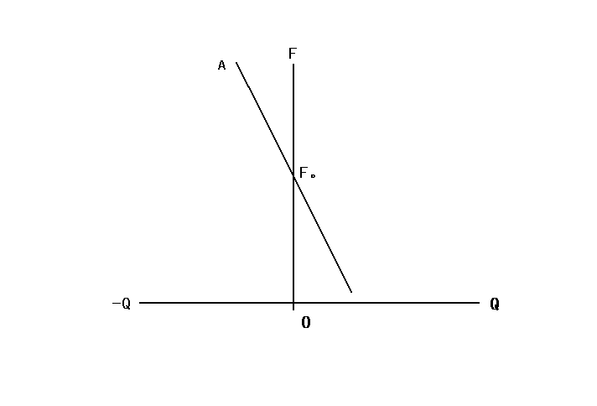
三、现代远期汇率理论
（一）套利者交易行为

Slide 24
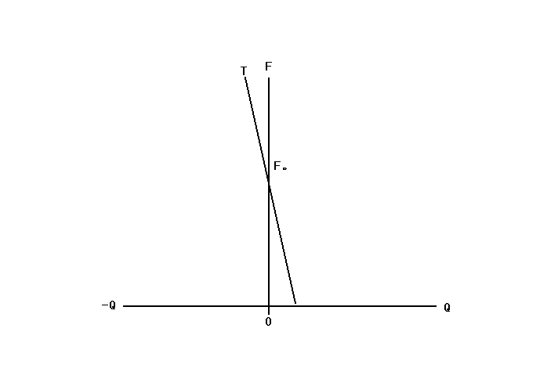
（二）贸易者交易行为
1. 出口商交易行为
2. 进口商交易行为

Slide 25
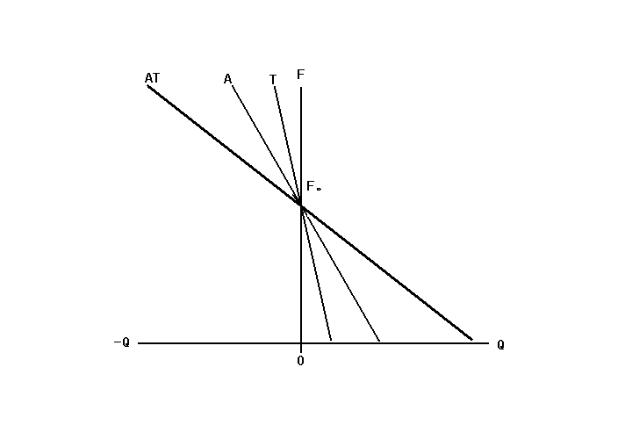
套利者贸易者联合供求曲线

Slide 26
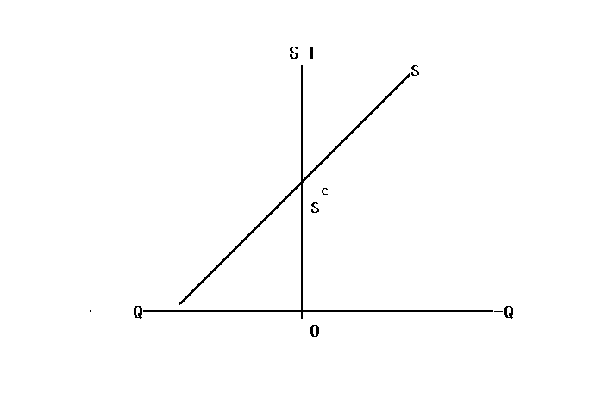
（三）投机者交易行为

Slide 27
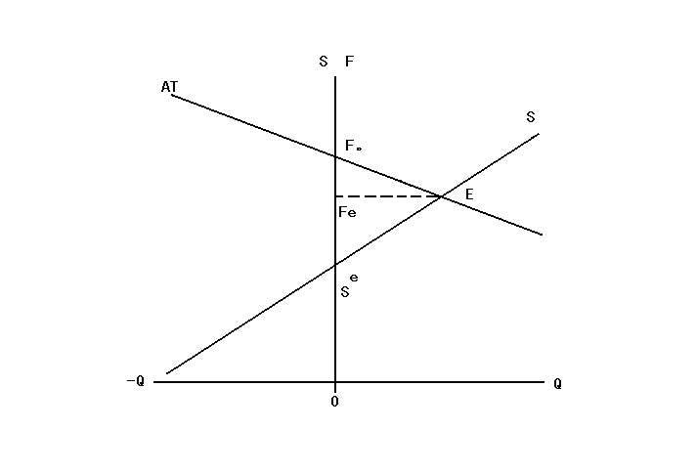
（四）均衡远期汇率的决定

Slide 28
第五节 国际收支说
国际收支说是从国际收支角度分析汇率决定的一种理论。1861年，英国学者葛逊提出的国际借贷说较为完整地阐述了汇率与国际收支的关系。在二战后，随着凯恩斯主义的宏观经济分析被广泛运用，很多学者应用凯恩斯模型来说明影响国际收支的主要因素，进而分析了这些因素对汇率的影响，从而形成了国际收支说的现代形式。
一、基本模型
CA ＝CA（Y，Y*，P，S）
K=K（i, i*, ）
BP =CA+K= f（Y，Y*，P，P*，i，i*，S，S^{e}）＝ 0
S ＝ g（Y，Y*，P，P*，i，i*，S^{e}）

Slide 29
二、理论分析
(一) 国民收入的变动
本国国民收入的增加将通过边际进口倾向而带来进口的上升，这导致对外汇需求的增加，本币贬值。外国国民收入的增加将带来本国出口的上升，本币升值。
(二) 价格水平的变动
本国价格上升将带来本币实际汇率上升，本国产品竞争力下降，经常账户恶化，本币贬值。外国价格上升将带来本币实际汇率下跌，本国经常账户改善，本币升值。
(三) 利率的变动
本国利率的提高将吸引更多的资本流入，本币升值。外国利率的提高将造成本币贬值。
(四) 对未来汇率预期的变动
如果预期本币在未来将贬值，资本将会流出以避免汇率损失，这带来本币即期的贬值。如果预期本币在未来将升值，则本币币值在即期就将升值。

Slide 30
三、评价
（一）国际收支说指出了汇率与国际收支之间存在的密切关系，这对于全面分析汇率的决定因素尤其是短期内分析汇率的变动是极为重要的。
（二）国际收支说只说明了汇率与其他经济变量的联系，并没有对之进行深入分析，得出具有明确因果关系的结论，因此国际收支说只是更深人的分析中可利用的一种重要工具。
（三）国际收支说只是关于汇率决定的流量理论，集中体现在它认为是国际收支引起的外汇供求流量决定了汇率水平及其变动，而实际上外汇市场常常在交易流量变动很小的情况下汇率发生了大幅变动，因此必须引入存量分析。

Slide 32
第六节 汇率货币论
一、假定条件
1.存在着自由的资本市场和较强的资本流动性，使国内外资产具有充分的替代性。
2.存在着有效的市场，使人们对未来汇率的预期可以强烈地影响汇率 。
3.存在着充分的国际资金和商品套购套买活动，使“一价
定律”得以实现，并且各国的名义利率等于实际利率加预
期通货膨胀率，而各国的实际利率是相同的。
4.市场参与者能够根据信息和理论模式，对汇率作出合理的预测。

Slide 33
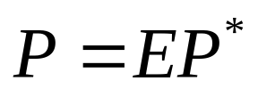
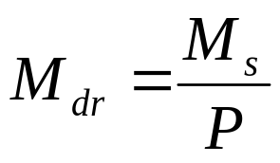
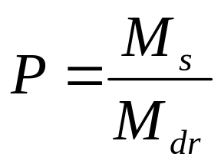
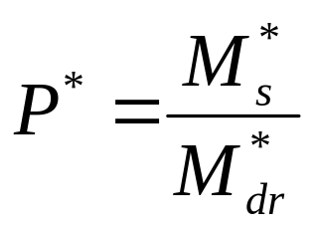
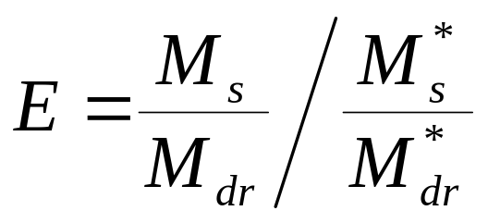
二、主要内容

Slide 34
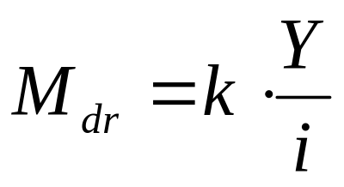
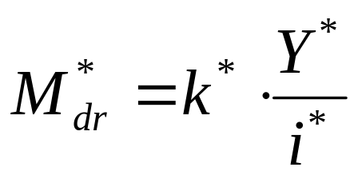
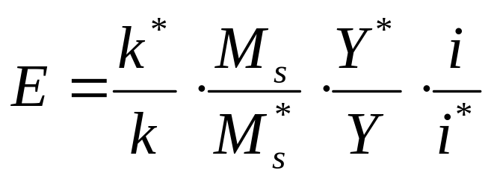
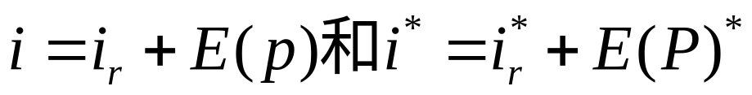
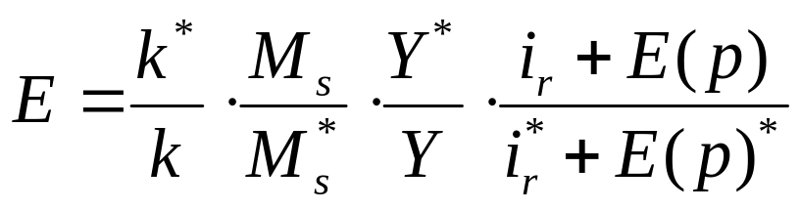

Slide 35
三、评价
（一）贡献
1.该理论突出强调了货币因素在汇率决定过程中的作用，这是很有见地的。
2.该理论指出，一国的货币政策和通货膨胀水平与该国的货币汇率走势直接相关，这是符合实际情况的。
3.该理论把“一价定律”放在汇率研究的重要位置上，有其合理之处。

Slide 36
（二）局限性
1.该理论在探讨汇率变动的原因时，只偏重于一国国民
总收入，或货币市场总量均衡状态下的汇率运动，而对
社会经济内部的结构及其变化对汇率的影响，则没有做
必要的研究，这使得货币主义汇率理论难以全面地把握
和解释汇率的实际变动。
2.该理论的一些基本假定过于绝对化，在现实生活中很
难成立。
3.该理论以抽象的数学表达式说明货币存量变化与价格
变化之间关系，不易在实践中加以验证和运用。

Slide 37
第七节 汇率超调论
一、基本思想
汇率超调模型是美国麻省理工学院教授鲁迪格·多恩布什于1976年提出的。其基本思想是：货币市场失衡后，商品市场价格具有粘性，而证券市场反应极其灵敏，利息率将立即发生调整，使货币市场恢复均衡。正是由于价格短期粘住不动，货币市场恢复均衡完全由证券市场来承受，利息率在短时期内就必然超调，利率调整的幅度要超出其新的长期均衡水平。如果资本在国际间可自由流动，利息率的变动会引起大量的套利活动，并由此带来汇率的瞬间变动。与利息率的超调相适应，汇率的变动幅度也会超过新的长期均衡水平，出现汇率超调的特征。

Slide 38
二、主要内容
假如由于货币供应量的扩张使货币市场出现失衡，由于短期内价格粘住不变，实际货币供应量就会增加。要使货币市场恢复均衡，人们对实际货币余额的需求就必然增加。实际货币需求是国民收入和利息率的函数，在国民收入短期内难以增加而保持不变的情形下，利息率就会下降，使人们愿意拥有所增加的实际货币余额。在各国资产具有完全流动性和替代性的情况下，利息率下降就会引起资金外流，进行套利活动，由此导致外汇汇率上浮，或本国货币贬值。

Slide 39
然而，外汇汇率并不会永久高居这一短期均衡水平，而会逐渐回落，出现与最初反方向的变化。
（1）利息率下降会刺激总需求；
（2）外汇汇率上升使世界商品市场偏离一价定律，产生商品套购机会，由此使世界需求移向本国商品，从而带来总需求的上升。
在产量不变的情况下，这两个渠道通过商品市场的超额需求，最终将带来价格同比例上升。在价格上升的过程中，实际货币供应量相应地逐渐下降，利息率回升，结果是资本内流和外汇汇率的下浮或本币升值，价格、利率和汇率相互作用，直到汇率达到弹性价格模型所说明的长期均衡水平上。最终来看，货币扩张所引起的仅仅是价格、汇率等名义变量的同幅度上升，而实际变量如实际汇率、实际货币供应量等则恢复到最初的水平。

Slide 40
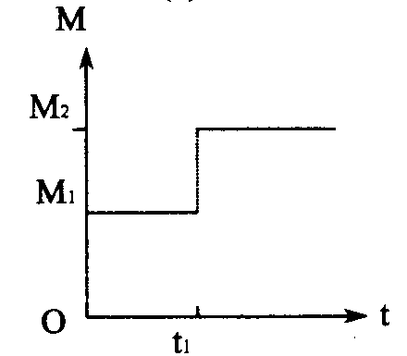
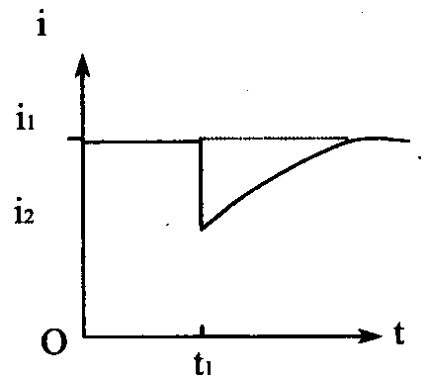
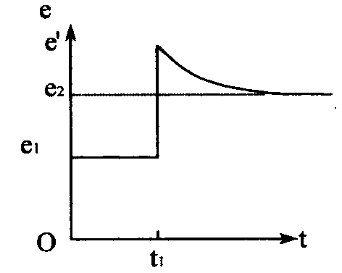
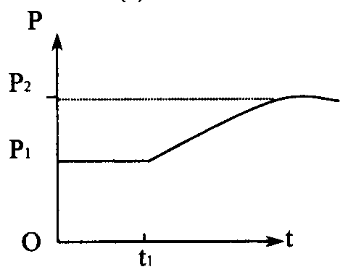

Slide 41
三、评价
（一）贡献
1.发展了汇率决定的货币论
粘性价格模型修正了弹性价格模型价格具有完全弹性的假定，认为短时期内价格具有粘性，不会立即因货币市场失衡而调整，因此弹性价格模型不能用来分析短期汇率变动。只有从长期看，价格才会因货币市场失衡而进行调整。因此，弹性价格模型只是说明了汇率长期变动的模式。货币市场失衡后，短期内证券市场利息率的变动，使其恢复均衡。汇率水平正是在证券市场调整过程中被决定的。但变动后的汇率水平只是短期均衡水平，当商品市场价格开始调整，逐渐向长期均衡水平过渡时，汇率就由商品市场和资产市场的相互作用所决定。当调整过程完成，商品市场也达到长期均衡时，汇率也就达到弹性价格模型的长期均衡水平。因此，汇率超调模型是货币论的动态模式。它说明汇率如何由于货币市场失衡而发生超调，又如何从短期均衡水平达到长期均衡水平。

Slide 42
2. 首次系统总结了汇率现实中的超调现象
货币市场的失衡总是会造成汇率的超调，汇率在短期内不仅会偏离绝对购买力平价，而且还会不符合购买力平价说的相对形态，在浮动汇率制下，汇率的大幅度波动是很难避免的。
（二）局限性
将汇率波动完全归因于货币市场的失衡，而否认了商 品市场上的实际冲击对汇率的影响。
假定国内外资产具有完全的替代性，而事实上，由于交易成本、赋税待遇和各种风险的不同，各国资产之间的替代性远远还没有达到可视为一种资产的程度。

Slide 43
第八节 资产组合平衡论
一、基本思想
资产组合平衡论综合了传统的和货币主义的分析方
法，把汇率水平看成是由货币供求和经济实体等因素诱
发的资产调节与资产评价过程所共同决定的。它认为，
国际金融市场的一体化和各国资产之间的高度替代性，
使一国居民既可持有本国货币和各种证券作为资产，又
可持有外国的各种资产。一旦利率、货币供给量、以及
居民愿意持有的资产种类等发生变化，居民原有的资产
组合就会失衡，进而引起各国资产之间的替换，促使资
本在国际间的流动。国际间的资产替换和资本流动，势
必会影响外汇供求，导致汇率的变动。

Slide 44
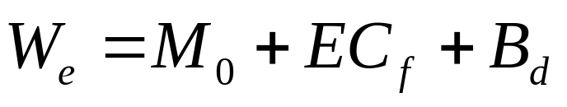
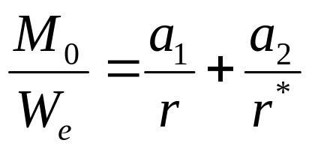
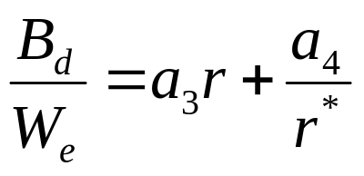
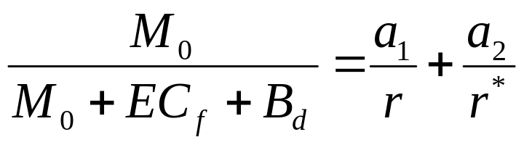
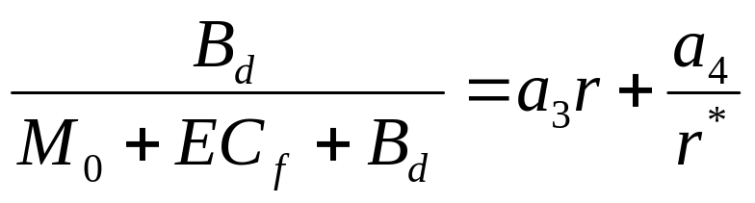
二、主要内容

Slide 45
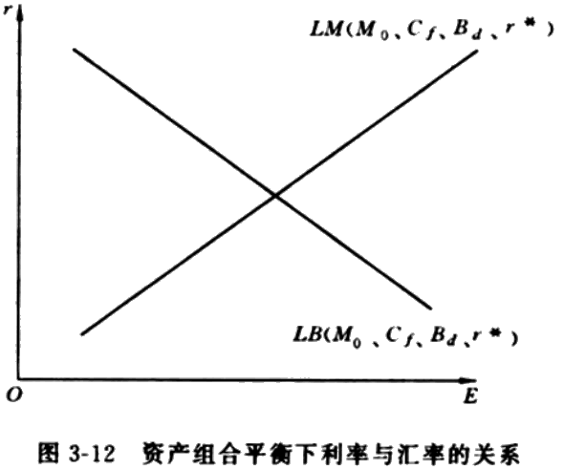

Slide 46
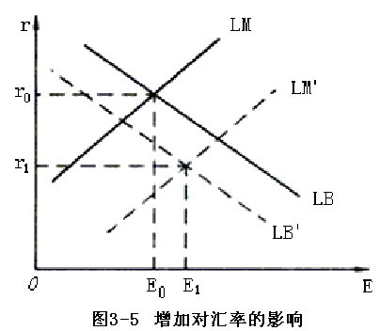
1.当本币数量(M_{０})增加时，LM曲线将向右移动，LB曲线
将向左移动，这会引起对本国债券和外国债券的过度需
求，导致本国利率下降和汇率上升。
Mo

Slide 47
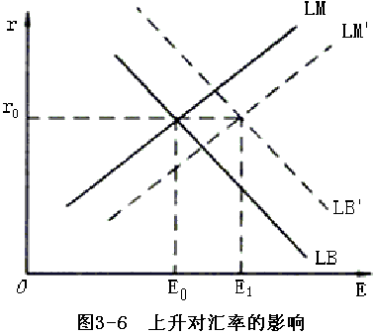
2.当外国利率(r*)上升时，LM和LB曲线将都向右移动，这
会引起本币和本国债券的过度供给和对外国资产的过度
需求。为恢复平衡，汇率将会上升。
r*

Slide 48
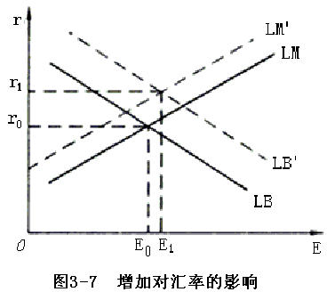
3.当本国债券(B_{ｄ})供给增加时，LM曲线将向左移动，LB
曲线将向右移动，这会引起本国债券的过度供给和对本
币及外国资产的过度需求，为恢复均衡，本国利率将上
升，而汇率的变化则难以判断。
Bd

Slide 49
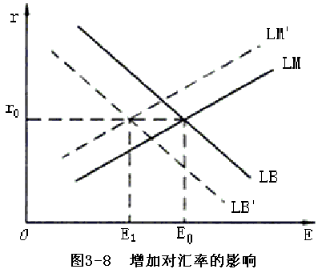
4.当外国资产(C_{ｆ})增加时，LM和LB曲线将都向左移动，
这会引起对本币和本国债券的过度需求，导致外汇
汇率下降，而利率稳定。
Cf

Slide 50
三、评价
（一）贡献
对汇率的理解得到深化
运用存量分析的方法
引入资产的不完全替代性
（二）局限性
在论述经常项目失衡对汇率的影响时，只注意到资产组合变化所产生的作用，没有从流量角度具体研究商品市场失衡对汇率的影响。
2. 只考虑目前的汇率水平对金融资产实际收益产生的影响，而未考虑汇率将来的变动也会对金融资产的实际收益产生的影响。
3. 它的实践性较差，因为有关各国居民持有的财富数
量及构成的资料，是有限和不易取得的。

